Slide 1
Основы иммунологии
Вершинина В.И.
Лекция 1. История иммунологии

Slide 2
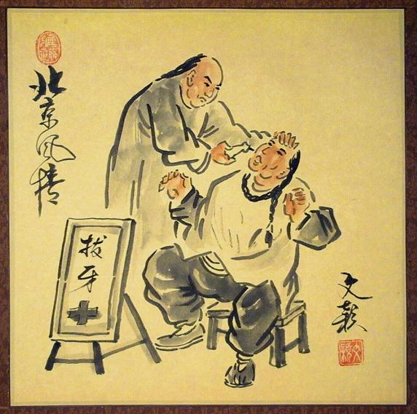
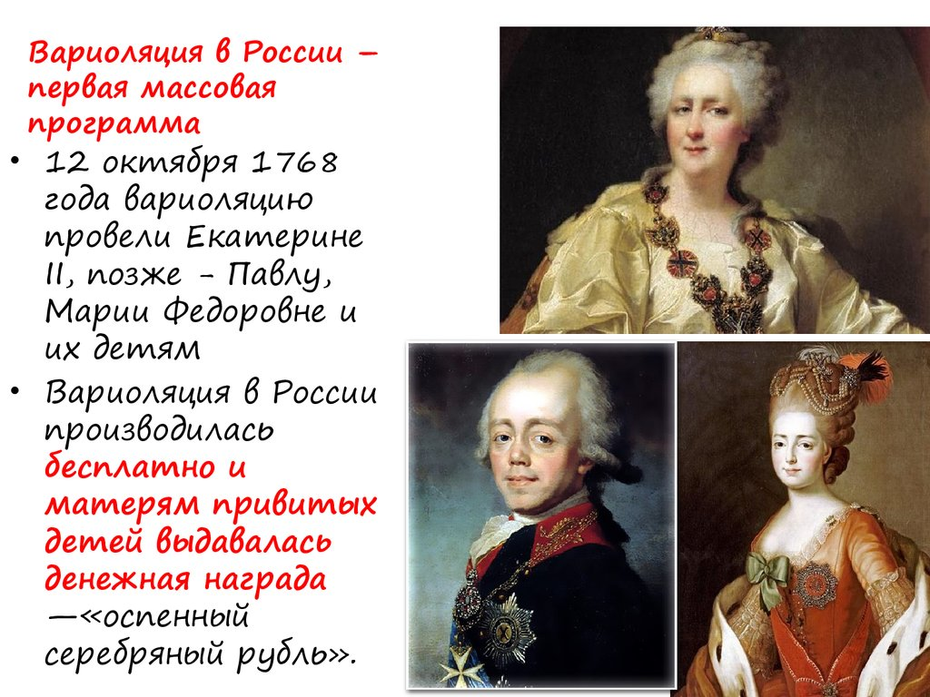
Вариоляция - активная иммунизация против натуральной оспы введением группе риска содержания оспенных пузырьков больных
1100 год –первые упоминания о вариоляции в Китае (ингаляция, оральный прием, одежда больного для здорового и больного)

Slide 3
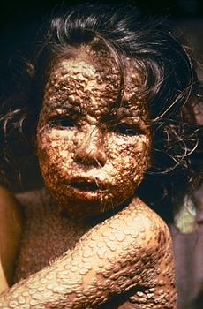
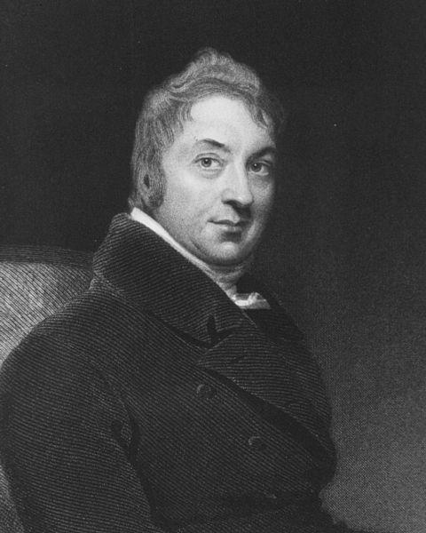
Дженнер (Jenner) Эдуард - английский врач, основоположник оспопрививания. Изучал медицину в Лондоне, в 1773 занялся самостоятельной врачебной практикой. Наблюдал невосприимчивость к оспе у лиц, переболевших коровьей оспой. 14 мая 1796 привил 8-летнему Джеймсу Фипсу коровью оспу, а через 1 1/2 месяца — человеческую оспу; мальчик не заболел. Доказал возможность и высокую эффективность вакцинации против оспы. В 1803 в Лондоне был основан институт оспопрививания (Дженнеровский институт, Royal Jennerian Society). Дженнер был его первым и пожизненным руководителем. Почётный член многих академий, университетов и научных обществ стран Западной Европы.

Slide 4
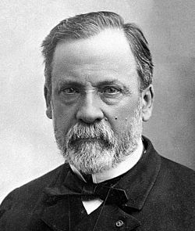
Основные теории иммунитета
Луи Пастер, основоположник вакцинопрофилактики, Теория «истощения среды», 1880г.
«Невосприимчивость, наступившая в результате перенесенного однажды заболевания, объясняется тем, что микробы полностью использовали необходимые для их жизни вещества, бывшие до заболевания в организме, и поэтому не размножались в нем вновь, подобно тому, как они перестают размножаться на искусственной питательной среде после длительного культивирования в ней».

Slide 5
Гуморальная теория
Й. Фодор (1887), а затем Дж. Наттолл (1888) сообщили о бактерицидных свойствах сыворотки крови.
Г. Бухнер (1889) установил, что это свойство зависит от наличия в сыворотке особых термолабильных «защитных веществ»,названных им алексинами.
Ж. Борде (1898) представил факты, свидетельствующие об участии в цитоцидном эффекте двух различных по своим свойствам субстратов сыворотки – термолабильного комплемента и термостабильного антитела.
Э.Беринг и С. Китазато (1890) указали на способность иммунных сывороток нейтрализовать столбнячный и дифтерийный токсины.
П.Эрлих (1891) – открытие антител, нейтрализующих токсины растительного (рицин, абрин) происхождения.

Slide 6
Р. Пфейффер (1894) - в иммунных сыворотках, полученных от резистентных к холерному вибриону морских свинок, обнаружил антитела, растворяющие микробов; введение этих сывороток не иммунным животным сообщало им устойчивость к холерному вибриону
Э. Ру (1894) - получение сыворотки для лечения токсической формы дифтерии окончательно укрепило идею о роли гуморальных факторов в защите организма от инфекции
Грубер, Дархем (1896)– открытие антител, агглютинирующих микробы
Краус (1897) – выявление антител, преципитирующих продукты их жизнедеятельности, что подтверждало прямое действие гуморальных факторов на микробы

Slide 7
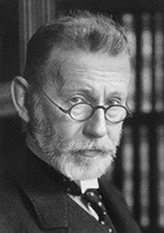
Пауль Эрлих, 1898. Теория «боковых цепей» (Нобелевская премия, 1908)
На поверхности клеток имеются специальные рецепторы - химические группировки, к которым присоединяются антигены. Антиген блокирует эти рецепторы и клетка начинает усиленно их продуцировать. Продуцируемые в избытке рецепторы отрываются от поверхности клеток и циркулируют в крови как специфические антитела.

Slide 8
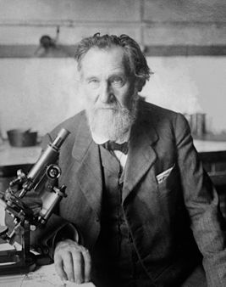
Илья Мечников, 1883г. Фагоцитарная теория иммунитета (Нобелевская премия, 1908)
Способность подвижных клеток беспозвоночных животных поглощать пищевые частицы, т.е. участвовать в пищеварении, есть фактически их способность поглощать вообще все «чужое», не свойственное организму: различных микробов, инертные частицы, отмирающие части тела.
На своем портрете, подаренном Мечникову, Пастер написал: «На память знаменитому Мечникову — творцу фагоцитарной теории от искренне преданного Пастера».

Slide 9
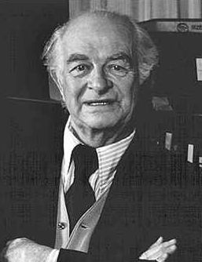
Инструктивные теории: Теория прямой матрицы
Наиболее известная из этих инструктивных теорий, созданная в 1930 г. Ф. Брейнлем и Ф. Гауровицем (F. Breinl, F. Haurowitz), утверждала, что антиген играет роль матрицы, которая обеспечивает сборку уникальных аминокислотных последовательностей полипептидной цепи антител. В течение нескольких десятилетий подобные теории прямой матрицы пользовались большой популярностью, так как казалось, что они предлагают единственное разумное объяснение тому многообразию антител, которое, как показали Ландштейнер (Landsteiner) и другие, может образовываться в организме позвоночных.

Slide 10
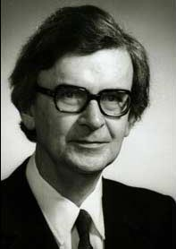
Нильс Йерне, 1955. Теория естественного отбора
В организме постоянно присутствуют антитела самой разнообразной специфичности. Антитело после взаимодействия с соответствующим антигеном поглощается фагоцитирующими мононуклеарами, что приводит к активной продукции этими клетками антител исходной специфичности.
Нобелевская премия 1984 г. за разработку теории идиотипических сетей. Кроме того, Н.Йерне разработал метод количественного подсчета антителообразующих клеток. Именно Н.Йерне является первым, кому принадлежит самая фундаментальная и по сей день основная идея иммунологии — идея клональности лимфоцитов, следовательно, клональности любого иммунного ответа

Slide 11
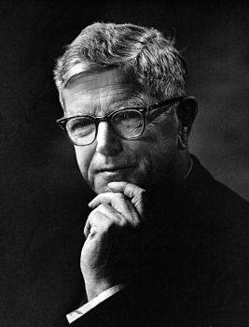
Фрэнк Бернет,1959. Клонально-селекционная теория
Основные положения теории:
1) естественные антитела представлены в виде рецепторов на поверхности неких мезенхимальных клеток (лимфоцитов);
2) антигены при попадании в организм связывают эти рецепторы;
3) наступает пролиферация клона клеток, рецепторы которых связались с антигеном;
4) часть клеток клона становится клетками-памяти;
5) иммунологическая толерантность — результат “выброса клона” (“clonal abortion”), что происходит в определенные критические периоды эмбрионального развития.

Slide 12
Действительность опять оказалась не так проста:
лимфоциту для иммунного ответа обязательно нужно получить из внешней для него среды и другие сигналы, кроме связывания антигена:
П. Бретчер и М. Кон (1969) предсказали 2-сигнальную модель (two-signal), позднее Р. Лангман. Им принадлежит термин Т-лимфоциты-хелперы для антителопродуцирующих В-лимфоцитов.
К. Лафферти и А. Каннингам (1972) показали, что активация самих Т-лимфоцитов требует двух (с точки зрения того времени) сигналов:1) антигена и 2) обязательного костимуляторного сигнал
.

Slide 13
Лауреаты Нобелевской премии в области иммунологии
Э.Беринг (1901). За работу по сывороточной терапии
Р.Кох (1905). За исследования, касающиеся туберкулеза
И.Мечников, П.Эрлих (1908). За труды по иммунитету.
Ш.Рише (1913). За работы по анафилаксии
Ж.Борде (1919). За работы по иммунитету
Карл Ландштейнер (1930). За открытие групп крови
Ф.Бернет, П.Медавар (1960). За открытие искусственной иммунологической толерантности
Дж.Эдельман, Р.Портер (1972). За открытия, касающиеся структуры антител
Б.Бенасерраф, Ж.Досссе, Д. Снелл (1980). Работы по генетическому контролю иммунологических реакций организма (окрыли антигены системы HLA)
Г.Келлер, С.Мильштейн (1984). За разработку принципов выработки МК АТ с помощью гибридов
П.Доэрти, Р.Цинкернагель (1996). За открытия в области иммунной системы, в частности способности выявлять клетки, пораженные вирусом
Дж.Гордон, С.Яманака (2012). За работы в области развития и получения индуцированных стволовых клеток.
Е.Осуми (2016). За открытие механизмов аутофагии
Дж.Эллисон, Т.Хондзу (2018). За открытие терапии рака при помощи подавления негативной иммунной регуляции.

